Slide 3
Übersicht
MIV.3_Wissen | Einführung zur Simulierten Praxis II: interactive repair
MIV.3_Folie 1 | Interactive repair – Begriffsbestimmung
MIV.3_Folie 2 | Interactive repair – Einschränkungen
MIV.3_Folie 3 | Simulierte Praxis II: Ziele
MIV.3_Folie 4 | Simulierte Praxis II: Fallvignette „Martha“
MIV.3_Folie 5 | Anwendungsbeispiel: Unsicher-vermeidendes Bindungsverhalten
MIV.3_Folie 6 | Interactive repair: Einnehmen der kindlichen Perspektive
MIV.3_Folie 7 | GInA-Merkmale
MIV.3_Folie 8 | Simulierte Praxis II: interactive repair – GInA
MIV.3_Folie 9 | Simulierte Praxis II: interactive repair – EiBiS

Slide 4
Interactive repair –
Begriffsbestimmung
Bindungs-bezogenes Verhalten Kind
Interaktions-verhalten Fachkraft
Bei Missverständnissen oder Störungen (mismatch) in der Interaktion zwischen Bezugsperson und Kind kann eine intuitive interaktive Abstimmung erfolgen, um das Interaktionsverhalten „in Passung“ zu bringen. Diese Abstimmung kann als interactive repair bezeichnet werden (→ Modul IV.1_Folie 6).
Das feinfühlige Erkennen von Missverständnissen (mismatches) und die interaktive Abstimmung mit dem Kind (interactive repair) sind wertvoll für den Beziehungsaufbau (→ GInA, Modul II).
Kinder können durch die interaktive Abstimmung (interactive repair) positive Bindungserfahrungen aufbauen und bisherige Muster korrigieren (→ EiBiS, Modul III).
MIV.3_Folie 1

Slide 5
Interactive repair –
Einschränkungen
Interactive repair ist ein interaktiver Prozess. Versuche, Missverständnisse oder Störungen zu beheben (zu „reparieren“), gehen von den beteiligten Interaktionspartner:innen aus bzw. werden von den Beteiligten aufgegriffen und beantwortet.
Ab dem frühen Kindesalter ist die Fähigkeit und Bereitschaft zum interactive repair grundsätzlich angelegt.
Die Kompetenzen zum interactive repair können allerdings eingeschränkt sein, z. B. durch unsichere Bindungserfahrungen.
Bindungs-bezogenes Verhalten Kind
Interaktions-verhalten Fachkraft
MIV.3_Folie 2

Slide 6
Simulierte Praxis II: Ziele
Bindungsspezifische Aspekte des Interaktionsverhaltens analysieren (mithilfe der GInA-Merkmale),
bindungsspezifische Handlungskompetenzen der pädagogischen Fachkräfte vertiefen,
Kindern durch interactive repair neue Beziehungserfahrungen in pädagogischen Situationen ermöglichen,
Methodenkompetenzen für Fallbesprechungen in der Praxis erweitern.
MIV.3_Folie 3

Slide 7
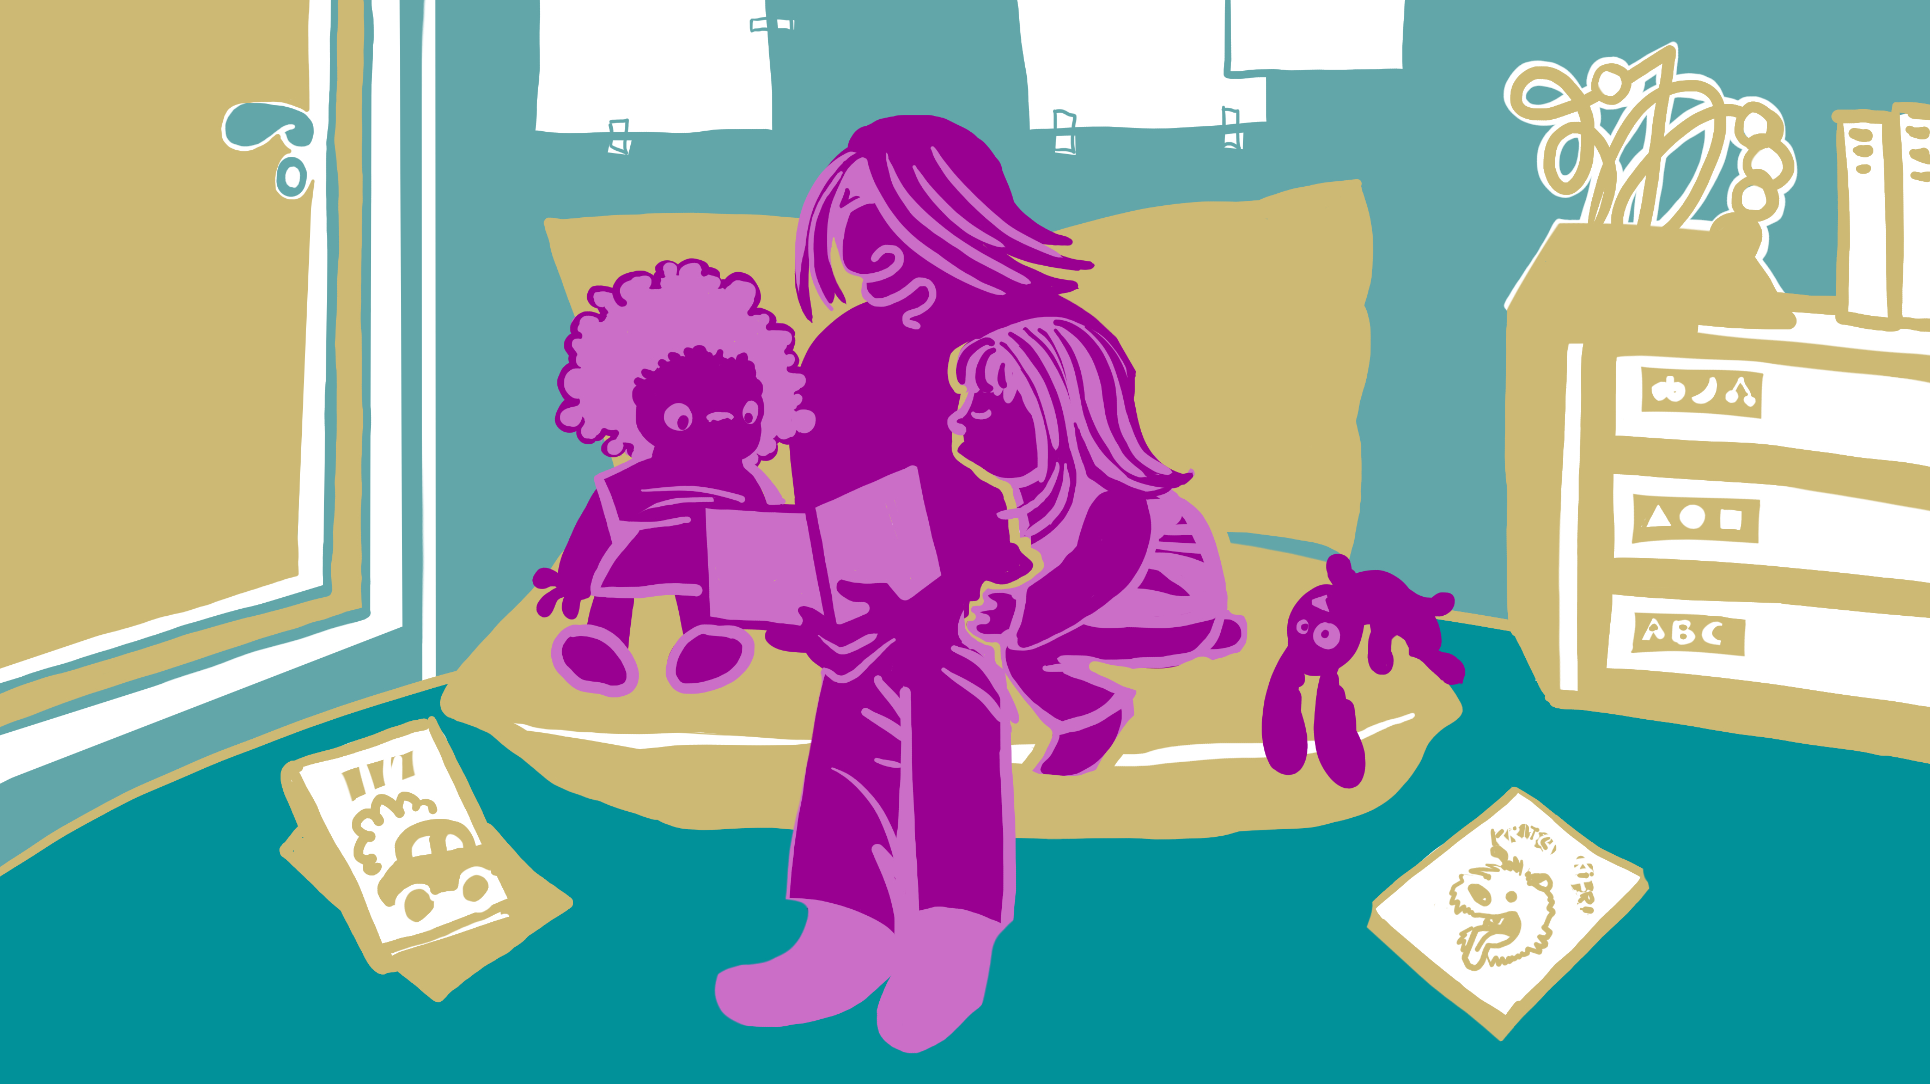
Simulierte Praxis II:
Fallvignette „Martha“
© Vanessa Karré Illustration
MIV.3_Folie 4

Slide 8
Anwendungsbeispiel: Unsicher-vermeidendes
Bindungsverhalten
Anzeichen für unsicher-vermeidendes Bindungsverhalten
Martha…
… zeigt ihre Bedürfnisse nach Schutz und Sicherheit nicht
… sucht keinen Kontakt zur pädagogischen Fachkraft
… ist ruhig und zurückgezogen
… hat Schwierigkeiten, Interaktionen mit Peers zu initiieren
… ist mehr auf Spiele als auf Personen konzentriert
… zeigt Gefühle nicht deutlich
interactive repair:
ZUWENDUNG ZEIGEN
im Freispiel
Nähe suchen und zulassen
Umgang mit sozial belastenden Situationen
Bindungs-bezogenes Verhalten Kind
Interaktions-verhalten Fachkraft
Offenheit für Neues, Explorationsfreude
Emotionsregulation und Emotionsausdruck
EiBiS-Skalen |  | Rohwert | EiBiS- Normwert (Prozentrang) | Ergebnis
 | Skala A Nähe suchen und zulassen | 22 | 15 | Hinweis auf Bindungsunsicherheit
 | Skala B Umgang mit sozial belastenden Situationen | 35 | 25 | Verdacht auf eine (leichtere) Bindungsunsicherheit
 | Skala C Offenheit für Neues, Explorationsfreude | 42 | 25 | Verdacht auf eine (leichtere) Bindungsunsicherheit
 | Skala D Emotionsregulation und Emotionsausdruck | 20 | 25 | Verdacht auf eine (leichtere) Bindungsunsicherheit
 | EiBiS-Gesamtskala | 119 | 20 | Hinweis auf Bindungsunsicherheit
Quelle: Eigene Darstellung
MIV.3_Folie 5

Slide 9
Interactive repair: Einnehmen der kindlichen Perspektive
„Wie kann ich als Kind wissen, dass die pädagogische Fachkraft meine Bedürfnisse nach Sicherheit, aber auch meinen Wunsch nach Autonomie und Selbstständigkeit erkennt und darauf so reagiert, dass ich mich wohlfühle?“
„Wie signalisiert die pädagogische Fachkraft mir als Kind Aufmerksamkeit und emotionale Beteiligung, auch wenn keine Nähe vorhanden ist oder ich keine körperliche Nähe möchte (z. B. über Körperhaltung, Blickkontakt, Mimik und Gestik)?“
„Wie gibt die pädagogische Fachkraft mir als Kind Signale von Nähe und Zuwendung, die ich verstehen kann (→ Kongruenz), und wie signalisiert sie mir ihre Grenzen, was gewünscht oder akzeptiert wird, („das möchte ich nicht so gerne“) ohne dass ich mich verletzt fühle?“
MIV.3_Folie 6

Slide 10
GInA-Merkmale
Indirekt Beteiligte
(,Zaungäste‘)
Skala 1: Beziehung gestalten
Skala 2: Denken und Handeln anregen
1: Zuwendung zeigen
2: Interessiert/Engagiert sein
3: Wertschätzung ausdrücken
4: Gelassenheit ausstrahlen
5: Aufmerksam zuhören
6: Störungen meistern
7: Verstehen ausdrücken
8: Balance von Nähe und Distanz herstellen
9: Zur Teilnahme einladen
10: Aufmerksam machen
11: Aufgeschlossen sein
12: Gemeinsame Aufmerksamkeitsräume herstellen
13: Erinnerungen stärken
14: Lebenswelten verknüpfen
15: Kreativität unterstützen
16: Autonomie anerkennen
17: Bestärken und ermutigen
18: Forschen anregen
Direkt Beteiligte
Skala 3: Sprechen und Sprache anregen
19: Beteiligung und Kooperation fördern
20: Emotionale Sprache vermitteln
21: Sprache erweitern
22: Kommunikativen Austausch anregen
MIV.3_Folie 7

Slide 11
Simulierte Praxis II: interactive repair – GInA
Beispiel: GInA-Merkmale 1 ‚Zuwendung zeigen‘
→ Simulierte Praxis: …
Eine warmherzige, feinfühlige, empathische Grundhaltung sowie eine liebevolle und von emotionaler Wärme geprägte Kommunikation sind wichtige Voraussetzungen dafür, dass sich Kinder in einer Situation wohlfühlen.
Das Merkmal ‚ZUWENDUNG ZEIGEN‘ nimmt alle Signale in den Blick, die auf die Bereitschaft hinweisen, mit Kindern in Kontakt zu treten. Wichtig ist, in der Zuwendung kongruent zu sein und feinfühlig auf die Heterogenität der Kinder, ihre individuellen Verhaltensweisen und Kompetenzen einzugehen.
(Weltzien, Bücklein & Huber-Kebbe, 2018)
MIV.3_Folie 8

Slide 12
Simulierte Praxis II: interactive repair – EiBiS
Beispiel: EiBiS-Bogen, Skala A
Item 2: Das Kind sucht entwicklungsangemessen körperliche Nähe/Körperkontakt von/mit Bezugspersonen.
Martha sucht in der Kita fast nie die körperliche Nähe zu ihrer Bezugsfachkraft oder anderen Erwachsenen.
Item 3: Das Kind kann die körperliche Nähe von anderen, ihm bekannten Personen zulassen.
→ Martha lässt fast keine körperliche Nähe in der Kita zu und entzieht sich sehr schnell Situationen (z. B. Bilderbuchbetrachtungen), in denen Nähe hergestellt wird.
Simulierte Praxis: …
(Fröhlich-Gildhoff & Hohagen, 2020)
MIV.3_Folie 9

Slide 13
Literatur
Fröhlich-Gildhoff, K. & Hohagen, J. (2020). Handreichung zur Einschätzung der Bindungsfähigkeit in der Kita (EiBiS). Hintergründe und Erläuterungen zum Verfahren. Schriftenreihe der Baden-Württemberg Stiftung Nr. 95. Stuttgart: Baden-Württemberg Stiftung. Verfügbar unter: https://www.bwstiftung.de/fileadmin/bw-stiftung/Publikationen/Gesellschaft_und_Kultur/G_K_Bindungssicherheit_EiBiS_Nr._95.pdf
Weltzien, D., Bücklein, C. & Huber-Kebbe, A. (2018). Gestaltung von Interaktionsgelegenheiten im Alltag (GInA) – Ein Kita Praxisbuch. Freiburg i. Br.: Herder.

